Slide 1

Práca s myšou a klávesnicou

Slide 2

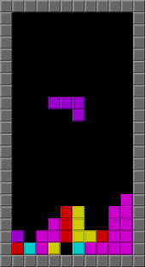
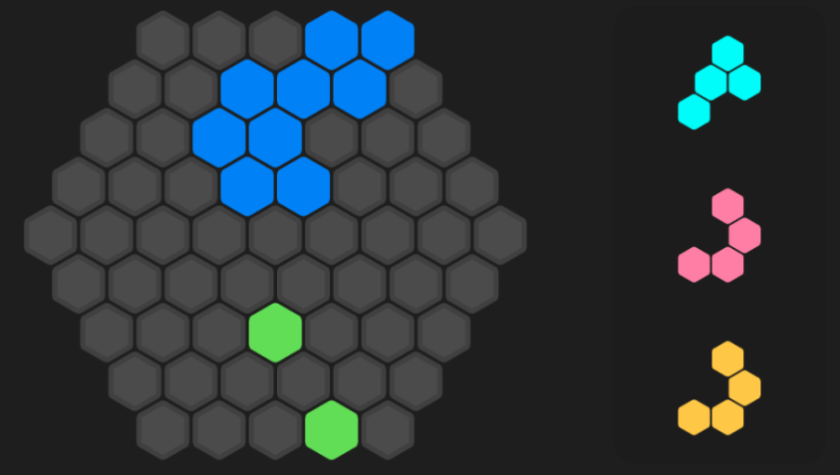
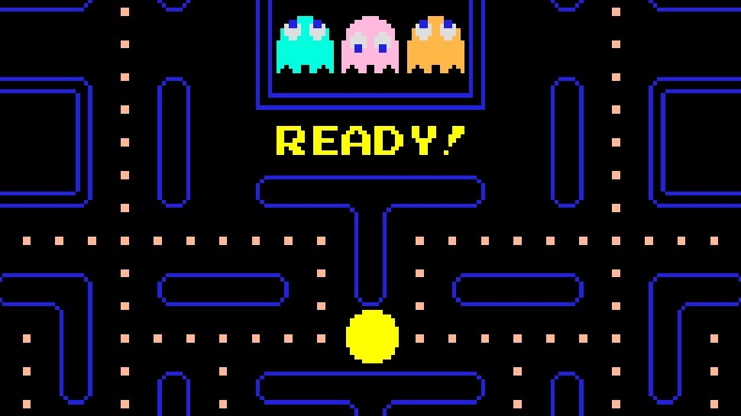
Akým spôsobom interaguje užívateľ s objektmi v počítačových hrách?

Slide 3
Interakcia
pomocou klávesnice
platno.bind_all(“<Key>“, zmen_farbu)
def zmen_farbu(udalost):
klaves=udalost.keysym
...
pomocou myši
platno.bind(“<Button-1>“,kresli)
def kresli(udalost):
x=udalost.x
y=udalost.y
...
zmena vlastností objektov
platno.itemconfig(bublina, fill=“red“)
platno.move(bublina, -10,0)

Slide 4
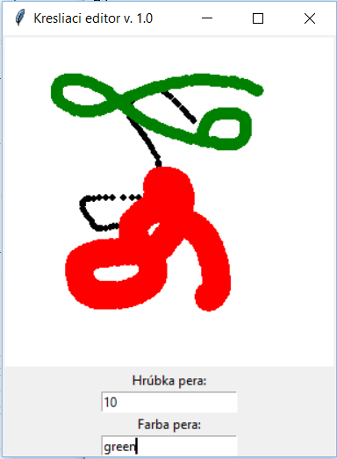
Jednoduchý grafický editor (návrh)
Navrhnite jednoduchý kresliaci editor, ktorý bude napr.
kresliť hrubšou čiarou pri pohybe so stlačeným ľavým tlačidlom myši,
mazať (gumovať) pri pohybe so stlačeným pravým tlačidlom myši,
pomocou klávesy <space> mazať celé plátno,
hrúbku pera nastavovať pomocou vstupného políčka „Hrúbka pera“,
farbu pera nastavovať pomocou vstupného políčka „Farba pera“,
...

